Slide 1




PHÒNG GIÁO DỤC VÀ ĐÀO TẠO QUẬN LONG BIÊN
TRƯỜNG MẦM NON HOA HƯỚNG DƯƠNG
LÀM QUEN VỚI TOÁN
Đề tài: Thêm bớt trong phạm vi 8
Lớp : Mẫu Giáo Lớn A4
Năm học: 2024-2025

Slide 2





Bài hát:
Gà trống, mèo con và cún con

Slide 3
Phần 1: Ôn số lượng trong phạm vi 8

Slide 4
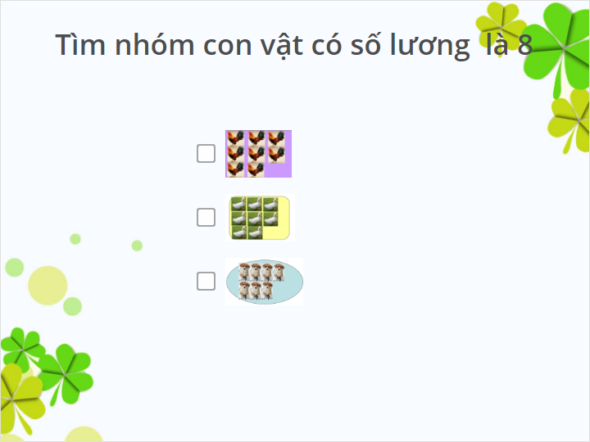

Slide 5
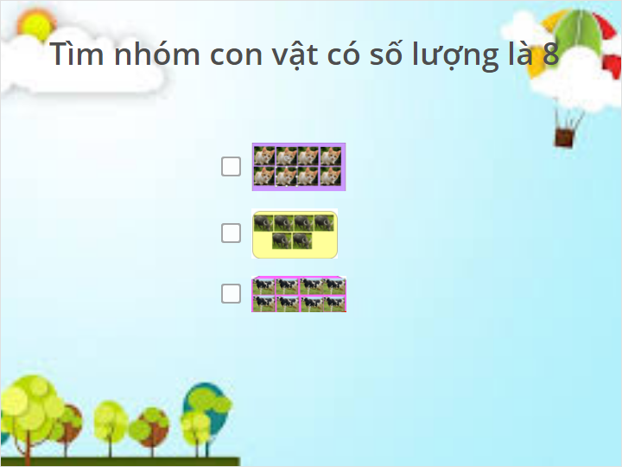

Slide 6


Phần 2:
Nhận biết mối quan hệ hơn kém trong phạm vi 8

Slide 7
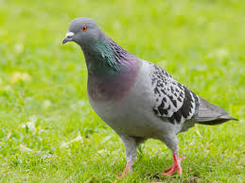
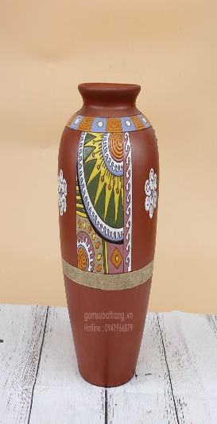
8
7

Slide 8
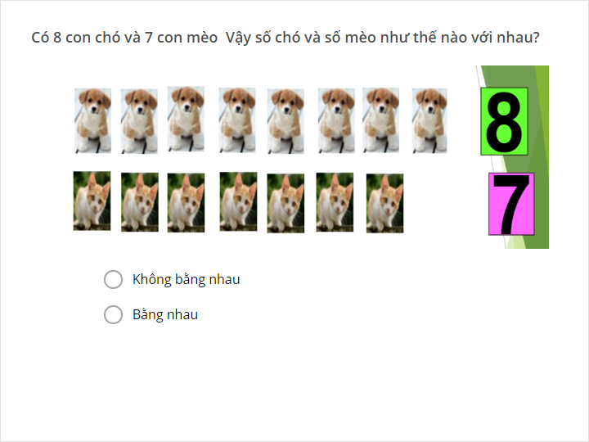

Slide 9
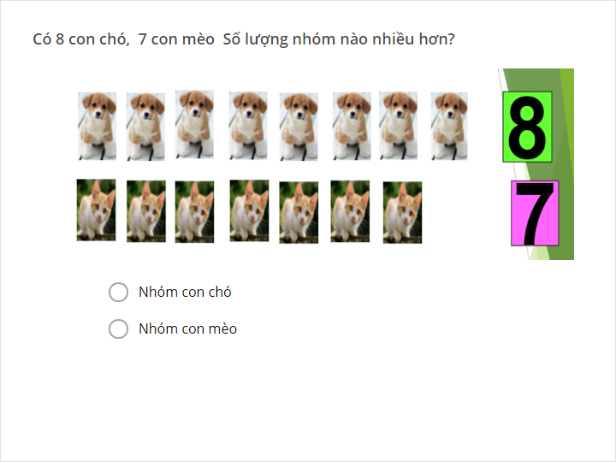

Slide 10
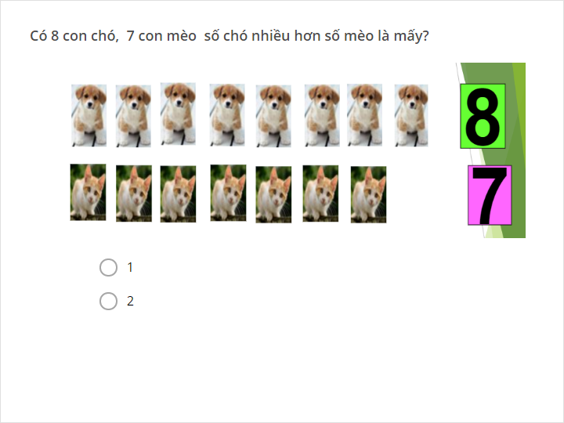

Slide 11


Slide 12


Slide 13


Slide 14


Slide 15


Slide 16
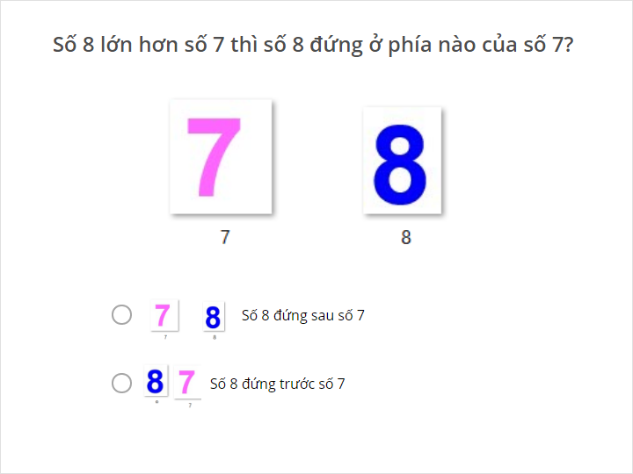

Slide 17
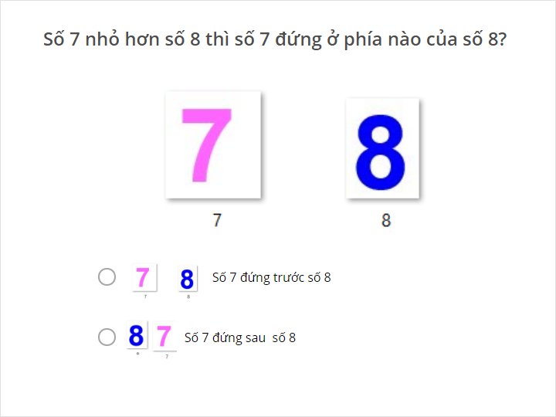

Slide 18


Slide 19

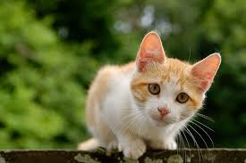
8
7
7

Slide 20
8
8
7
7

Slide 21
6
8
6
8

Slide 22
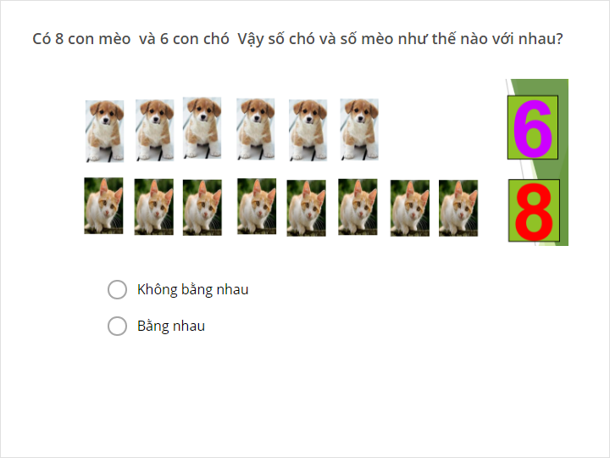

Slide 23
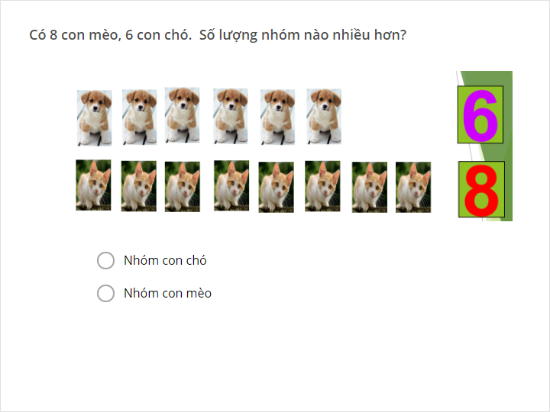

Slide 24
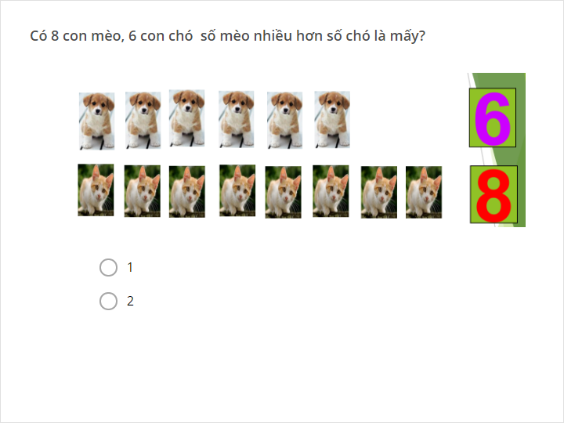

Slide 25


Slide 26
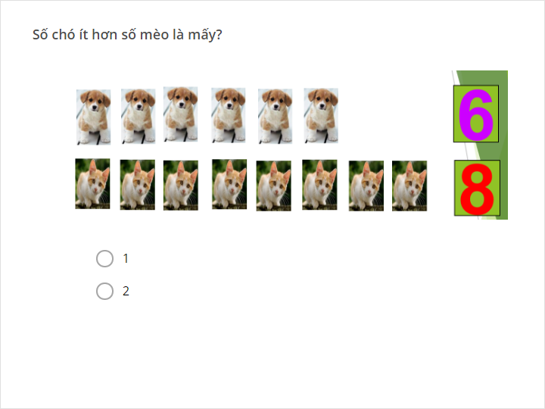

Slide 27


Slide 28


Slide 29
8
6
6
8

Slide 30
8
3
6
8

Slide 31

Phần 3:
Luyện tập

Slide 32
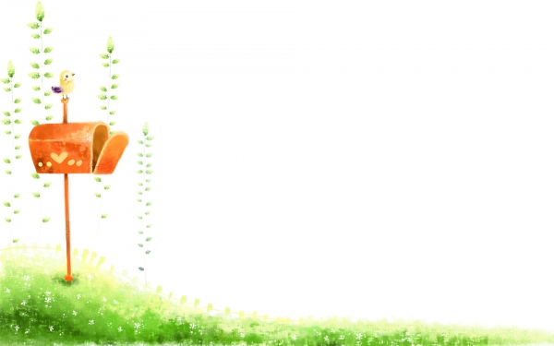
Thêm vào cho đủ số lượng là 8

Slide 33
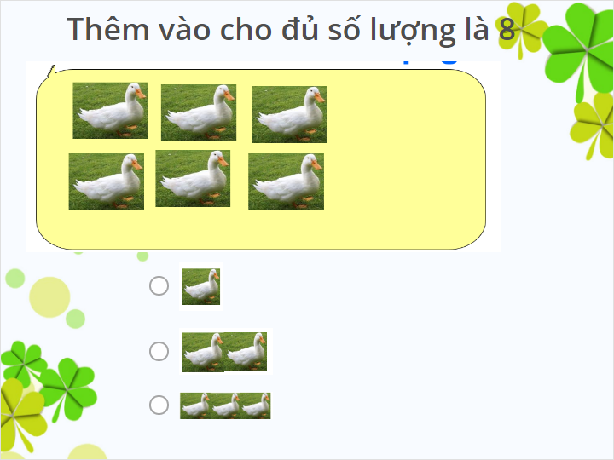

Slide 34
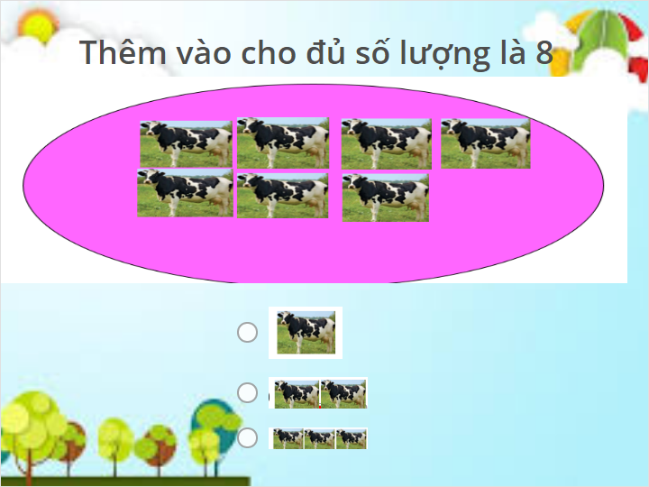

Slide 35
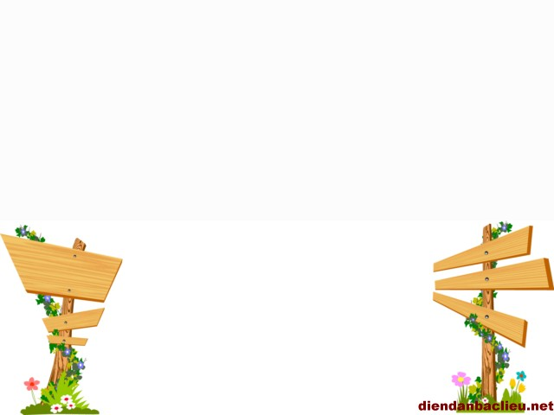
Nối số vào nhóm con vật có số lượng tương ứng

Slide 36
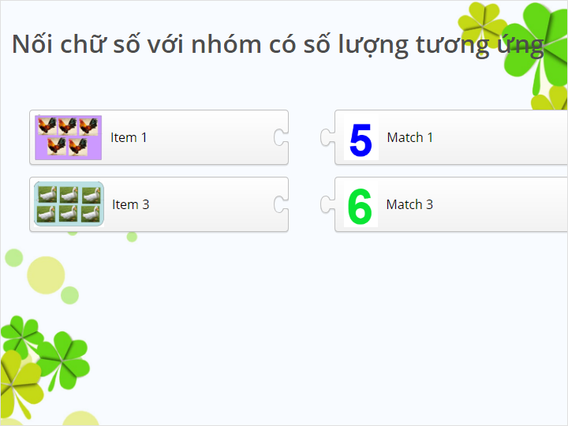

Slide 37
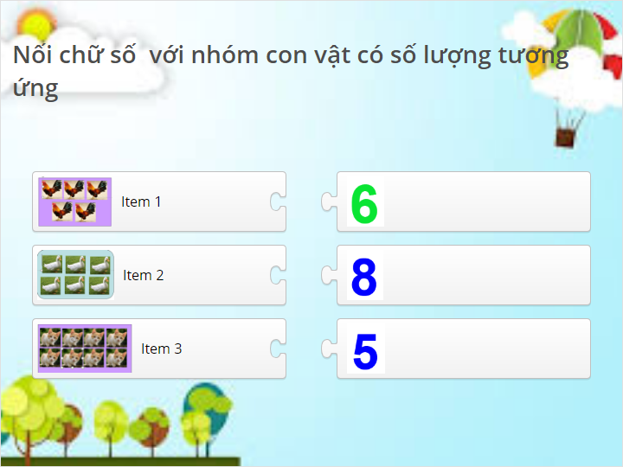

Slide 38
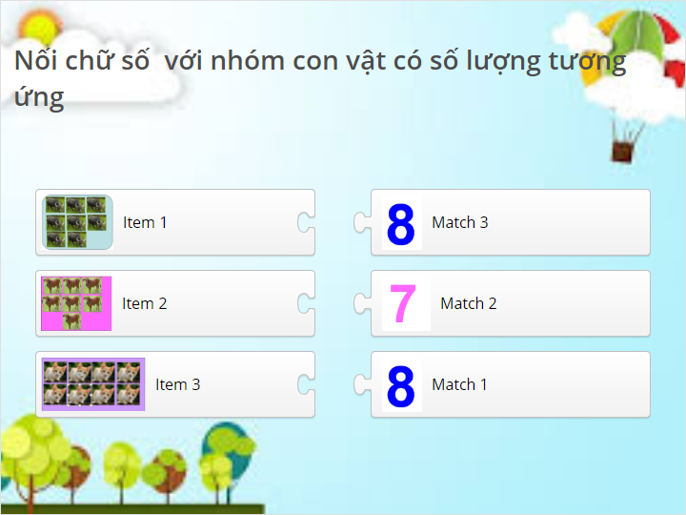


Slide 39
Trò chơi 3
Tìm số theo yêu cầu

Slide 40
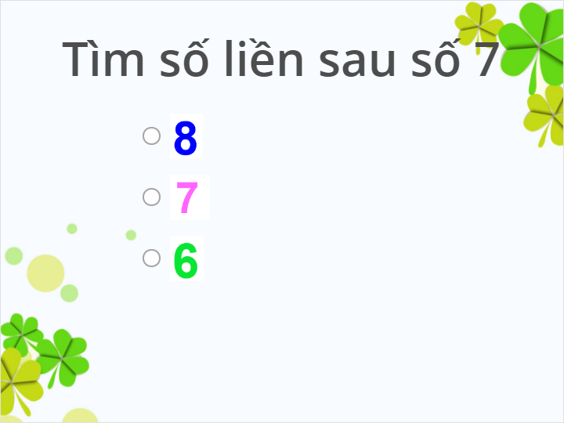

Slide 41


Slide 42
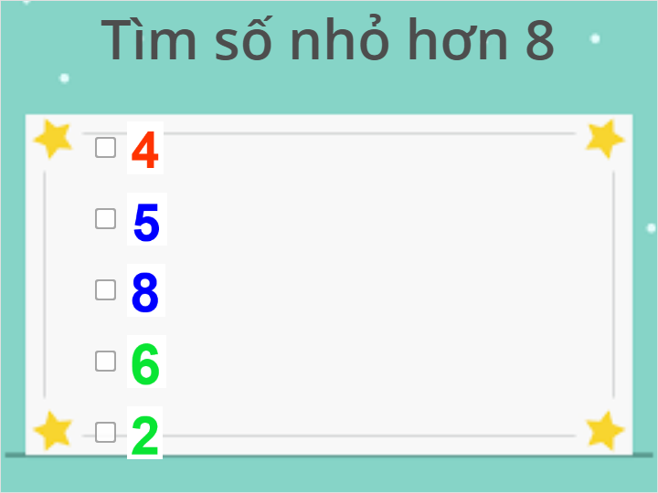

Slide 43
